Slide 1
(G)een kwestie van knippen en plakken?
Implementatie kennisbases Nederlandse taal en rekenen-wiskunde op de pabo
Netwerk onderwijscoördinatoren,14 juni 2011 te Utrecht
Sylvia van Os, Annette Koopmans, Harry Paus

Slide 2
Inhoud presentatie
Achtergrond en opzet onderzoek
Theoretische kaders
Conclusies en discussie
De hamvraag blijft…
Het rapport
Notes:
Vervolg: afstemming LEONED, Elwier (activiteiten), proces tot aan definitief rapport, plannen 2011/2012

Slide 3
Achtergrond en opzet onderzoek (1)
Implementatie kennisbases Nederlandse taal en rekenen-wiskunde op de pabo
Opdrachtgever: OCW
In samenwerking met: HBO-raad, LOBO en pilot-pabo’s
Centrale vraag
Hoe werken pabo’s aan een samenhangend herontwerp van hun
curriculum bij de implementatie van de kennisbases Nederlandse
taal en rekenen-wiskunde?

Slide 4
Achtergrond en opzet onderzoek (2)
Data-verzameling
2009 (vooronderzoek)
interview: kansen en knelpunten
2010 / 2011
bijwonen vakgroepbijeenkomst: kennismaking, richting onderzoek
documenten-analyse
  studiegidsen, materiaal opleiders en studenten, ...
  artikelen
interviews
  opleider(s) Nederlandse taal
  opleider(s) rekenen-wiskunde & didactiek
  opleidingsmanager, project- / teamleider, ...

Slide 5
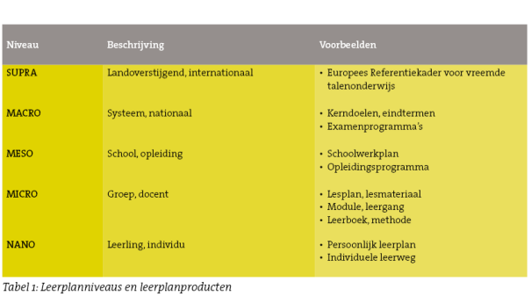
Theoretische kaders (1)
Leerplanniveaus en - producten

Slide 6
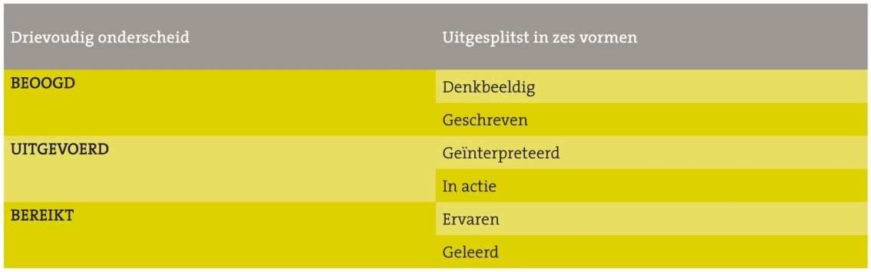
Theoretische kaders (2)
Curriculaire verschijningsvormen

Slide 7
Theoretische kaders (3)
Samenhang in het curriculum
(inhoudelijk perspectief)
spinnenweb (van den Akker, 2003)
horizontale en verticale samenhang
Hoe samenhang ontwikkeld wordt
(technisch-professioneel perspectief)
manieren van het nemen van ontwerpbeslissingen
evaluatie en reflectie op samenhang
Zeggenschap over curriculumvernieuwing
(sociaal-politiek perspectief)
verschilende benaderingen: ‘gedelegeerde’ benadering, ‘teacher
leadership’, gecombineerd ‘top-down’ en ‘bottum-up’ (MacBeath, 2005)
(perspectieven volgens Goodlad, 1994)
wat
hoe

Slide 8
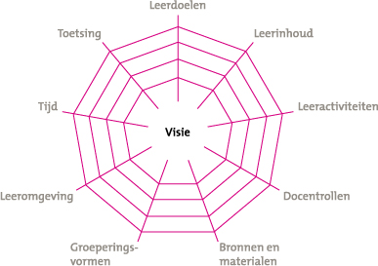
Conclusies en discussie (1)
Samenhang in het curriculum

Slide 9
Conclusies en discussie (2) samenhang in het curriculum
Visie
Competentiegericht opleiden wordt als knelpunt niet genoemd!
Samenhang met andere vakken
Rekenen-Wiskunde: verschuiving naar – nog – meer vakgericht curriculum
Nederlandse taal: verschuiving naar meer samenhang
Toetsing
Welke invloed heeft de landelijke toetsing op:
competentiegericht opleiden?
de herziening van het curriculum?
het studiegedrag van studenten?
Notes:
(competentiegerichtopleiden en visie op het leren van het vak)

Slide 10
Conclusies en discussie (3)
Samenhang in het curriculum
Tijd
Kennisbases zijn te omvangrijk (aanbod in 2 – 2,5 jaar)
Toename van ects en contacttijd voor taal en rekenen
Overige kennisbases als knelpunt
Docentrollen
Professionalisering van de opleider is gewenst (RW)
Professionalisering van opleiders andere vakken is gewenst (NT)
Te kort aan opleiders de komende jaren
Bronnen en materialen, leeromgeving, leeractiviteiten
Notes:
Toetsing: beoordeeld door vakopleiders zelf

Slide 11
Conclusies en discussie (1)
Hoe samenhang ontwikkeld wordt
Implementatie van kennisbases onderdeel van grotere vernieuwing, of alleen implementatie kennisbasis in huidig curriculum
Eén pabo veranderend scenario 3e fase (door veranderende visie)
Inrichten van een pilot: vormgeven van leeractiviteiten (opleidingsdidactiek)
Verder veelal werkwijze gebaseerde op eerdere ervaring

Slide 12
Conclusies en discussie (2)
Hoe samenhang ontwikkeld wordt
Belang van informatie over landelijke ontwikkelingen
Belang van betrokkenheid opleiders bij landelijk netwerk;
sterkere rol ELWIeR dan LOPON/LEONED m.b.t. kennisdeling implementatie kennisbases en toetsing
Behoefte aan houvast bij curriculumontwikkeling?
  Ontwerpgericht onderzoek en ontwikkelwerk
  Aandacht voor gerichte curriculumevaluatie
  ...

Slide 13
Conclusies en discussie (1)
Zeggenschap over curriculumvernieuwing
Draagvlak voor beide kennisbases is groot
Inhoudelijke verantwoordelijkheid implementatie bij opleiders (autonomie)
Soms evaluatie/toetsing aan de geformuleerde uitgangspunten (aan de oppervlakte)
Pro-actieve houding opleiders
Management geeft kaders
(bij grotere vernieuwing gaat dit verder dan organisatorische aspecten en randvoorwaarden)
Op enkele pabo's aandacht voor evaluatie curriculum met ontwikkelgroep (en management)

Slide 14
Conclusies en discussie (2)
Zeggenschap over curriculumvernieuwing
Belang van goede interne en externe communicatie!
(management – onderwijscoördinatoren – opleiders;
werkveld – LOBO – HBO-raad - …)
Betrokkenheid van studenten en werkveld bij curriculumvernieuwing (nu nog beperkt)

Slide 15
De hamvraag blijft…
Wat is het effect van de kennisbases op het niveau van startende leerkrachten?
Beoogd -> uitgevoerd -> bereikt curriculum

Slide 16
Het rapport
Definitieve rapport te downloaden via:
  http://www.slo.nl/organisatie/recentepublicaties/geenkwestie/
Link wordt opgenomen op paboweb.

Slide 17
Bedankt voor jullie aandacht!
Sylvia van Os s.vanos@slo.nl
Annette Koopmans a.koopmans@slo.nl
Harry Paus h.paus@slo.nl

